Slide 1
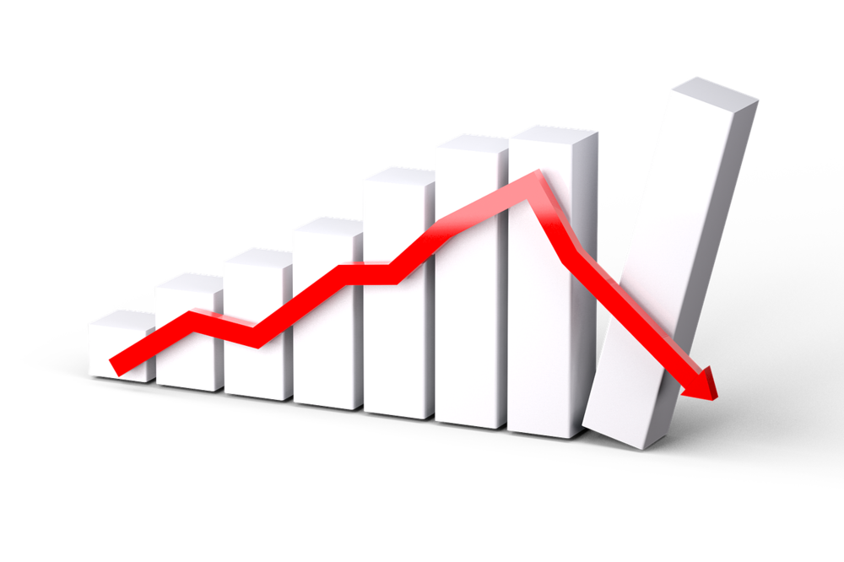
השופט בדימוס איתן אורנשטיין
שינויים ותמורות בהליכי חדלות פירעון

Slide 2
חברת דביק בע"מ
חברה ייצור ושיווק דבקים סינטטיים, ובהמשך, שינתה את דפוס פעילותה וייצרה דלתות פנים פולימריות בשיטות מתקדמות וייחודיות.
מפעלה של החברה ממוקם בעיר קרית גת, ולפי הנטען, ערב פרוץ מגפת הקורונה, הועסקו בה 112 עובדים, והיא מצוייה בבעלות של שני האחים יוסף ודוד דביבון.
החברה נקלעה לקשיים עקב חוב של לקוח גדול אשר נקלע לקשיים ולא פרע חוב לחברה וכן עקב תחרות בשוק לרבות ייבוא .
לחברה נושים מובטחים, נושים בדין קדימה, נושים בעלי ערבויות אישיות, ונושים רגילים.

Slide 3
תרחישים
הסדר נושים והקפאת הליכים:
החברה הגישה בקשה לכינוס אסיפות נושים לשם הצעת הסדר חוב בהתאם לחלק י' לחדל"ת, תיקון מספר 4, למתן צו לעיכוב הליכים לחברה ולבעלי השליטה בה.
החובות לנושים הם כ -12 מיליון ₪, שמורכבים מכ-50 תביעות חוב
3 תביעות של נושים מובטחים בסך של 3 מיליון ₪
4 תביעות של נושים בדין קדימה בסך של 1 מיליון ש"ח
8 תביעות של בעלי ערבויות אישיות בסך של 6 מיליון ש"ח
36 תביעות של נושים כללים בסך של 2 מיליון ש"ח

Slide 4
הסדר מוצע
חברת מתחרה של דביק הציעה לרכוש את פעילות החברה, להמשיך להעסיק חלק מהעובדים וזאת תמורת הסך 5 מיליון ₪
בעלי המניות יוסיפו 2.6 מיליון ₪.
המשמעות:
נושים מובטחים יקבלו 80% מהנשייה
נושים בדין קדימה יקבלו 60% מהנשייה
נושים בעלי ערבויות אישיות יקבלו 60% מהנשייה
נושים רגילים יקבלו 50% מהנשייה.

Slide 5
החלטות באסיפות הנושים
הנושים המובטחים: הנושה בעל 80% מהנשייה תמך, שניים אחרים התנגדו.
הנושים בדין קדימה תמכו ברוב ערך וברוב מניין.
כל הנושים בעלי ערבויות אישיות תמכו, ורק נושה אחד בעל 37% מהנשייה התנגד, מלווה בשוק החוץ הבנקאי.
הנושים הרגילים תמכו ברוב ערך וברוב מניין.
האם אפשר לכפות את ההסדר למרות שלא הושג הרוב הדרוש?

Slide 6
לאן פניה של החברה
האם לפירוק ?
האם להסדר והבראה?

Slide 7


מטרות ההליכים
פירוק
נועד לממש באופן מיטבי של נכסי החברה וחלוקת התמורה בין הנושים לפי סדרי הנשייה.
הסדר
נועד להמשיך את פעילות החברה במתכונת שונה, תוך "תספורת" לנושים;

Slide 8
הממשק בין פירוק לבין הבראה
פירוק הבראה
מימוש נכסים וחלוקתם רה ארגון, החלפת זכויות, תספורת.
אין הוצאות הפעלה הוצאות תפעול
אין מומחים עלויות מומחים
אין ניגודי עניינים ניגוד עניינים בין ובתוך הקבוצות

Slide 9
מטרת חוק חדלות פירעון – סעיף 1
1. חוק זה נועד להסדיר את פירעון חובותיו של חייב שהוא יחיד או תאגיד, הנמצא או העלול להימצא במצב של חדלות פירעון, במטרה –
(1) להביא ככל האפשר לשיקומו הכלכלי של החייב;
(2) להשיא את שיעור החוב שייפרע לנושים;
(3) לקדם את שילובו מחדש של חייב שהוא יחיד במרקם החיים הכלכליים.
החוק מבקש לאזן בין אינטרסים שונים:
שיקום כלכלי של החייב - ערך חברתי, ערך כלכלי תועלתני
אינטרס הנושים - הגדלת שיעור החוב שייפרע לנושים
אינטרס משקי כללי - וודאות והציבות הדין וקיצור הליכים

Slide 10
'חדלות פרעון' :
שני מצבים ל'חדלות פרעון':
א. אי כושר פרעון מחמת חוסר נזילות ("מבחן תזרימי")
אי יכולתה של החברה לשלם את חובותיה, בנקודת זמן פרעונן.
מצב זה אפשרי גם אם סך נכסיה עולה על סך התחייבויותיה, אולם ביום הפרעון לא ניתן לשלם את החוב (למשל: הליך מימוש הנכסים ארוך).
מבחן בעל וודאות ויציבות יחסית.
ב. אי כושר פרעון מאזני ("מבחן מאזני")
מאזן הנכסים וההתחייבויות מעלה שסך ההתחייבויות עולה על סך הנכסים.
מצב זה אפשרי גם אם בידי החברה די אמצעים נזילים לשלם במועדם חובות שוטפים בזמן הקרוב.

Slide 11
במשך שנים שלט המבחן התזרימי בכיפה: בחינת חדלות פירעונה של חברה נעשית על בסיס תזרים המזומנים שלה ויכולתה לפרוע את חובותיה בפועל. ע"א 577/74 בנק ארץ-ישראל בריטניה נ' היועמ"ש (1975)
עם השנים, פסיקת בתי המשפט המחוזיים יישמה את המבחן המאזני: השיקול שעניינו היחס בין אומדן נכסי החברה לבין התחייבויותיה. עא 8263/16 אור סיטי נדל"ן מקבוצת ענבל אור בע"מ נ' עו"ד איתן ארז
המבחן התזרימי יושם בפסיקה בהתחשב גם במועד פירעון חובות עתידי, ונכללה הבחינה האם החברה עשויה להגיע למצב שבו חובות החברה – ובכלל זה חובותיה העתידיים – לא ייפרעו במועדם.
המבחן התזרימי התייחס גם:
לאפשרות גיוס אשראי או מחזור חובות בטווח הזמן הקרוב;
רווחים עתידיים אשר ישפיעו על יתרת המזומנים;
לקשיי החברה בנסיון לממש את נכסיה ועוד.
נדרש בין היתר לבחינה מאזנית (ולוּ חלקית) של נכסי החברה והתחייבויותיה
התוצאה: הפער בין שני המבחנים, לא היה רחב. גם המבחן התזרימי וגם המבחן המאזני עשויים לתת תשובה ראויה לשאלה אם מדובר בגוף חדל פירעון, ואין הכרח להכריע בדבר בכורתו של אחד מהשניים.

Slide 12
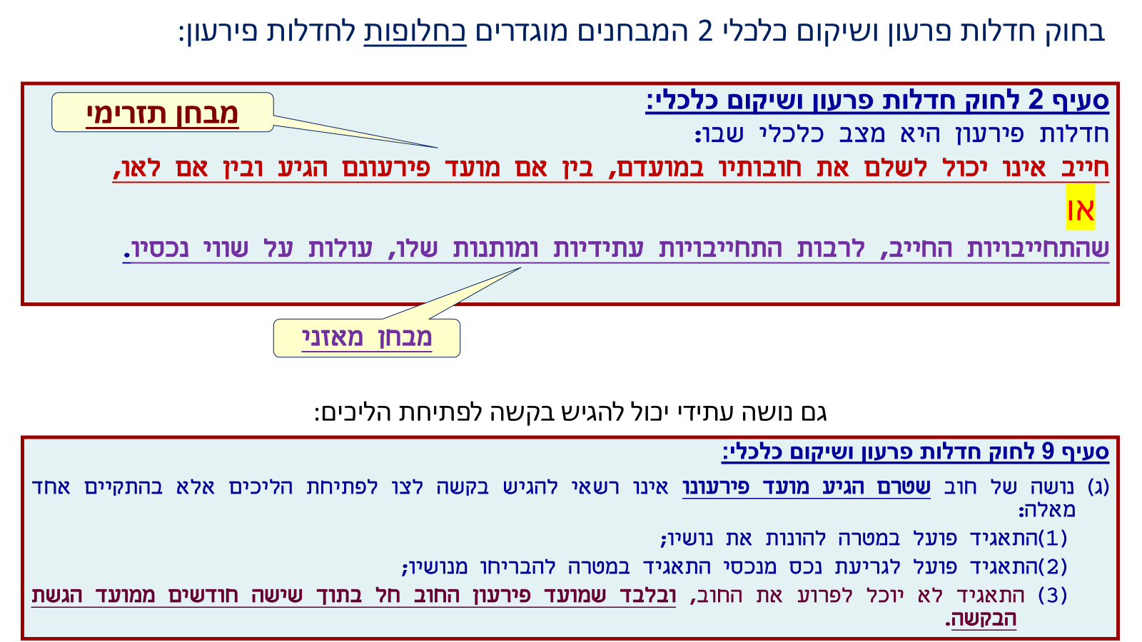

Slide 13
תכנית לשיקום כלכלי
הצעה לתכנית שיקום כלכלי תכלול את המידע הדרוש להחלטה לרבות:
סעיף 82(ב) לחוק חדלות פרעון ושיקום כלכלי:
(1) הדרך המוצעת להמשך הפעילות העסקית של התאגיד, לרבות ארגון מחדש של מבנה התאגיד, מיזוגו או פיצולו והמועדים שבהם צפוי שיבוצעו הפעולות המהותיות הנדרשות לביצוע התכנית;
(2) ההערכות והנתונים שעליהם מתבססת התכנית, ואם הוצעה יותר מתכנית אחת – השוואה בין התכניות;
(3) התמורה המוצעת לכל אחד מסוגי הנושים ולחברי התאגיד והוויתור על זכויות שיידרשו מהם, בהשוואה לתמורה שהיו מקבלים בפירוק התאגיד או בחלופות לתכנית השיקום; התמורה המוצעת יכול שתכלול ריבית פיגורים, אף אם נצברה לאחר מתן הצו לפתיחת הליכים;
(4) אם ייוותרו בהתאם לתכנית המוצעת זכויות לחברי התאגיד מכוח היותם חברי תאגיד – ערכן של הזכויות שייוותרו, ובפרט הזכויות שייוותרו בידי בעל שליטה והתמורה שנתנו חברי התאגיד בעדן והאפשרות לפירעון חובות התאגיד בדרך של הקצאת אותן זכויות לנושים או בדרך של מכירתן לצדדים שלישיים;
(5) כללה התכנית המוצעת הוראה ולפיה הנושים או התאגיד יהיו מנועים מלתבוע נושא משרה בתאגיד, בעל עניין בו כהגדרתו בחוק החברות או אדם אחר (בפסקה זו – פטור מאחריות) – הערך הכלכלי המשוער של הפטור מאחריות למיטב ידיעתו של הנאמן והשיקולים למתן הפטור כאמור.

Slide 14
אישור הנושים: בהמ"ש יורה להעביר את התוכנית לשיקום כלכלי לאישור הנושים. (ס' 83)
אישור בעלי המניות: באם סך הנכסים עולה על סך החובות והנושים מקבלים 100% מהחוב, בהמ"ש יורה להעביר את התוכנית לאישור בעלי המניות. (ס' 83)
אספות נפרדות לכל סוג נושים או בעלי מניות (ס' 84), "מבחן האינטרסים" (למשל בעלי ערבויות אישיות).
כוח ההצבעה של הנושים נקבע לפי גובה החוב היחסי, שאישר הנאמן (ס' 84).
הנאמן יכריע בזכותו של כל נושה להצביע באסיפה ויקבע את כוח הצבעתו כבר בשלב כינוס האספות (רק לקביעת כוח ההצבעה ולא בתביעת החוב עצמה).
סעיף 84 לחוק חדלות פרעון ושיקום כלכלי:
"סוג" – קבוצת נושים או חברי תאגיד שלהם עניין משותף בנוגע לתכנית לשיקום כלכלי, המובחן באופן מהותי מעניינם של שאר הנושים או חברי התאגיד ומצדיק קיום אסיפה נפרדת.

Slide 15
תוכנית לשיקום כלכלי אושרה אם מתקיים: (ס' 85-86)
אושרה בכל אחת מאספות הסוג.
אושרה בכל אסיפה ברוב של המצביעים.
המצביעים שתמכו בהצעה מחזיקים ב- ¾ לפחות
מכלל כוח ההצבעה באסיפה.
הנמנעים לא נספרים.
לאחר אישור האספות נדרש אישור ביהמ"ש (ס' 86)
שיקולי בהמ"ש:
הוגנות ההליך
טובת העובדים
טובת הציבור
שיקולים 'לבר-נשתיים' (למשל: שיקולים תעסוקתיים כשמדובר על מפעלים בצפון ובדרום)
סייג לאישור בהמ"ש: (ס' 84)
תנאים מצטברים
בית המשפט לא יאשר הצעה לתכנית לשיקום כלכלי אם שוכנע כי התמורה שהוצעה לנושה שלא תמך בהצעה נמוכה מהתמורה שאותו נושה היה מקבל בפירוק התאגיד, גם אם אסיפת הסוג שעמה נמנה הנושה אישרה את הצעת התכנית.

Slide 16
אישור בית המשפט באין רוב בכל אחת מאספות הסוג (ס' 87)
כדי למנוע ניצול לרעה של ההליכים ונסיון "לסחוט" את הנאמן ואת הנושים.
התנאי ⇦ בהמ"ש השתכנע (על יסוד הערכת שווי של התאגיד שהגיש מומחה) כי:
ההצעה הוגנת וצודקת ביחס לכל נושה או בעל מניות באסיפת הסוג שלא אישרה אותה (אסיפה מתנגדת)
אם לא תאושר התכנית התאגיד יפורק והתמורה שהוצעה לכל נושה או בעל מניות באסיפה מתנגדת אינה נמוכה מהתמורה שהיה מקבל בפירוק התאגיד;
ההצעה אינה מבטיחה תמורה או נכס כלשהם לבעלי המניות בלי שהובטח לכל נושה באסיפה מתנגדת תמורה השווה למלוא סכום חוב העבר שבו הוא נושה;
לכל אחד מהנושים המובטחים באסיפה מתנגדת הובטחה תמורה שערכה אינו נמוך משווי הנכס המשועבד לטובתו או מהחוב הכולל שלטובת פירעונו שועבד הנכס, לפי הנמוך;
"שווי הנכס המשועבד" – שווי השוק של הנכס המשועבד לאחר שההצעה תאושר בידי בית המשפט, בניכוי ההוצאות שהוצאו בשמירת הנכס או במימושו, ואם הנכס משועבד בשעבוד צף בלבד – בניכוי נוסף של 25% משווי הנכס.
תנאים מצטברים

Slide 17
השופט מינץ בעניין י.ח.ד יזמות בע"מ נ' קרני
מבלי לגרוע מחשיבותם של שיקולים אלה, הם אינם מהווים רשימה סגורה. על בית המשפט לשקול בכל מקרה ומקרה את מכלול השיקולים שעשויים להשליך על השאלה האם הצעת ההסדר אכן הוגנת וצודקת ביחס לכל הנושים באסיפה המתנגדת, והאם היא מגלמת איזון ראוי בין אינטרס הנושים להשיא את התמורה שיקבלו על חשבון חובם לבין אינטרס החייב.

Slide 18
הוראת סעיף 87 לחוק חדלות פירעון, מאפשרת בהתקיים תנאים מסוימים ובנסיבות שמצדיקות זאת, לכפות הסדר חוב שמטרתו פשרה או הבראת חברה גם אם ההסדר המוצע לא קיבל את הרוב הנדרש באסיפת סוג מסוימת של נושים. הסעיף נועד לתת עדיפות למטרה של שיקום החברה וכן נועד לאזן בין הרצוי לחברה לבין הצורך להגן על קניינם של סוג הנושים שלא הסכימו להסדר ברוב הדרוש.
עולה איפוא מלשון סעיף 87 לחוק חדלות פירעון, כי ניתן לאשר הסדר חוב חרף העובדה כי ההצעה לא זכתה לרוב הדרוש במסגרת אסיפת הסוג של הנושים בדין רגיל, בתנאי שבית המשפט שוכנע כי הפשרה או ההסדר הוגנים וצודקים ביחס לכל סוג נשייה שלא הסכים להם. בנוסף על בית המשפט להשתכנע כי החלופה להעדר אישור הסדר הנושים תהא פירוק החברה; כי התמורה במסגרת אישור ההסדר אינה פחותה מהתמורה המתקבלת במסגרת חלופת הפירוק. בנוסף נדרש כי בנסיבות בהן הנושים שלא הסכימו להסדר לא מקבלים את מלוא חובם, כי אז גם בעלי המניות לא מקבלים תמורה כלשהי ולא נותר בידיהם נכס כלשהו בשל היותם בעלי מניות.

Slide 19
סעיף 89 לחוק חדלות פרעון ושיקום כלכלי:
(א) תכנית לשיקום כלכלי שאושרה לפי סימן זה מחייבת את התאגיד, את חברי התאגיד ואת הנושים.
(ב) לא ניתן לפטור תאגיד מתשלום עונשי במסגרת תכנית לשיקום כלכלי.
סעיף 90 לחוק חדלות פרעון ושיקום כלכלי:
(א) הנאמן יפעל ליישום תכנית לשיקום כלכלי שאושרה לפי סימן זה, ובכלל זה לחלוקת התמורה המתקבלת במסגרת התכנית בין הנושים, בהתאם להוראות התכנית.
תוצאות אישור תוכנית לשיקום כלכלי:
התוכנית מחייבת את כל הנושים ובעלי המניות.
הנאמן הוא המוציא לפועל של התוכנית לשיקום כלכלי
בית המשפט מוסמך לדון במחלוקת שהתגלעה בנוגע לתכנית או בנוגע ליישומה. (ס' 90).

Slide 20
השונות נובעת:
מטרת החוק שיקום עדיף.
הקלה בסמכות בית המשפט לאשר הסדר חרף התנגדות נושים, לא קיימת דרישה שלפיה יותר ממחצית מסך כל הערך המיוצג בהצבעות בכל אסיפות הסוג יחד, הסכימו להצעה.

